Slide 1

Otevřená slabika s písmenem L, l
Jazyková výchova
(český jazyk pro 1. ročník)
Číslo projektu: CZ.1.07/1.4.00/21.0866
Šablona: I/2 Inovace a zkvalitnění výuky směřující k rozvoji
čtenářské a informační gramotnosti
Název: VY_12_INOVACE_08_Otevřená slabika s písmenem L, l
Sada: 1
Druh materiálu: Pracovní list ČJ č. 8
Jméno autora: Mgr. Helena Ostřanská
Škola: ZŠ A MŠ Cholina, okres Olomouc, příspěvková organizace
Cholina 35, 783 22
Datum vytvoření: 15. 8. 2011
Předmět: Český jazyk
Ročník: první
Anotace: Pracovní list pro žáky 1. ročníku k procvičení slabik
s písmenem L, l. Čtení a skládání dvouslabičných slov.
Je určen pro samostatnou práci žáků, společná kontrola
proběhne na interaktivní tabuli.
Klíčová slova: slabika – slovo - věta
Zdroje:
http://cs.wikipedia.org/wiki/Soubor:Rope.JPG
http://cs.wikipedia.org/wiki/Soubor:Mag_glass_request.jpg
http://cs.wikipedia.org/wiki/Soubor:Leaf_1_web.jpg
http://cs.wikipedia.org/wiki/Soubor:Shovel_black.jpg
http://cs.wikipedia.org/wiki/Soubor:Jal.747.newcolours.arp.750pix.jpg
http://cs.wikipedia.org/wiki/Soubor:Pears.jpg http://cs.wikipedia.org/wiki/Soubor:Fuji_apple.jpg
http://cs.wikipedia.org/wiki/Soubor:Walnut03.jpg://obrazky.superia.cz/zvirata/kocicka.php

Slide 2
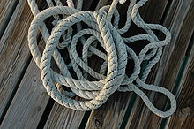
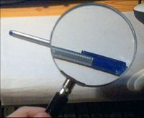
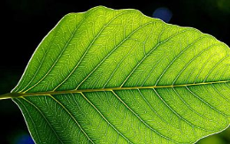

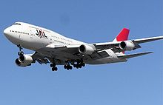

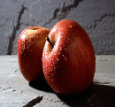
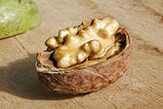

L l
LO LI LE LU LA
1.
LE ME ME
ME LÁ MÁ
LU MU LO
Máma a Míla.
Milá máma.
3. Ema má a . Míla mele . Malá Ela má .
4. Máma má ____________________ .

Slide 3
Úkoly:
1. Dopiš, přiřaď slabiky do mřížky.
2. Čti slova a věty.
3. Čti věty s obrázky.
4. Dokresli obrázek do věty.

Slide 4
Řešení:
L l
LO LI LE LU LA
1.
LE ME ME
ME LÁ MÁ
LU MU LO
3. Máma a Míla.
Milá máma.
3. Ema má a . Míla mele . Malá Ela má .
4. Máma má ____________________ .
L | A
L | U
L | I
L | O
L | E

